Slide 1

Mundial de Millas
Campaña de fidelización
Abril, 2026

Slide 2

Mundial de Millas
Situación Actual
Las entidades bancarias enfrentan un desafío estructural: la creciente dificultad para generar vínculos emocionales con sus clientes, especialmente con los segmentos más jóvenes. La oferta de productos financieros tiende a percibirse como homogénea, transaccional y de bajo valor diferencial. Esta percepción se traduce en bajos niveles de engagement con las aplicaciones bancarias y una alta tasa de abandono en canales digitales.
Oportunidad
El Mundial de Fútbol 2026 representa una ventana de oportunidad única para redefinir la relación entre los bancos y sus clientes. Con una audiencia global y un nivel de involucramiento emocional sin precedentes, el torneo ofrece el contexto perfecto para construir una experiencia bancaria diferenciada.

Slide 3
Mundial de Millas
Visión
Construir una aplicación bancaria AI-First que utilice el Mundial de Fútbol como catalizador de engagement, transformando la relación financiera entre el banco y sus clientes en una experiencia inteligente, personalizada y emocionalmente significativa.
AI-Bank aspira a demostrar que la banca digital puede ir más allá de la transacción: puede acompañar al cliente en momentos que le importan, entender sus preferencias con profundidad y recompensarle de una manera que ningún programa de puntos genérico podría lograr.
Expectativas
Engagement
Fidelización
Relevancia de Premios
Mayor frecuencia de apertura de la app impulsada por el chatbot y los pronósticos diarios del Mundial.
Participación sostenida en ligas Bronce → Plata → Oro, incentivada por gamificación de consumos.
Mejora percibida en la pertinencia de los premios gracias a la segmentación por IA frente a catálogos genéricos.
Adopción de Productos
Datos del Cliente
Diferenciación
Aumento en uso de crédito, ahorro y tarjeta vinculado al sistema de puntos y ligas de fidelidad.
Enriquecimiento del perfil con patrones de predicción, intereses deportivos y actividad social dentro de la plataforma.
Posicionamiento del banco como referente en IA para la experiencia del cliente en la región LATAM.

Slide 4
Mundial de Millas
Funcionalidades de la aplicación (IA First)
Chatbot de Análisis Deportivo: Sistema multi-agente basado en Gemini 2.5 Flash que genera informes estadísticos profundos sobre el Mundial. Orquesta la búsqueda de datos en tiempo real (FIFA, ESPN) y entrega análisis neutros en Markdown, evitando predicciones directas para incentivar el juego con la moneda de la app.
Segmentación Inteligente de Premios: Motor de personalización que utiliza Machine Learning para clasificar a los usuarios en categorías de interés. Cruza el comportamiento y perfil del usuario con reglas de negocio para ofrecer recomendaciones de premios explicables y alternativas adaptadas a su contexto específico.
Motor de Matchmaking: El algoritmo asigna un peso del 70% al historial de egresos (categorización de comercios y frecuencia de consumo) y un 30% a la liquidez financiera (saldo proyectado). El sistema procesa estas variables para calcular un índice de compatibilidad y automatizar la asignación de grupos.
Conexión con la problemática
Funcionalidad
Problema que Resuelve
Indicador de Impacto
Chatbot deportivo
Falta de motivos para abrir la app a diario
Frecuencia de apertura diaria
Segmentación con IA
Programas de lealtad genéricos e irrelevantes
Tasa de canje del premio; satisfacción
mAiles y pronósticos
Baja participación activa en productos bancarios
Volumen de transacciones vinculadas
Ligas de fidelidad
Sin sentido de progresión en la relación con el banco
Tasa de subida de liga; permanencia
Álbum de cromos
Alto abandono de la app tras el onboarding
Retención semanal durante la temporada
Grupos de predicción
Experiencia bancaria percibida como individual
Usuarios activos en grupos; referidos

Slide 5
Mundial de Millas
Diseño Técnico
CAPA DE PRESENTACIÓN
App móvil que se encarga de gestionar las funcionalidades referentes a las reglas de negocio del aplicativo. Consume los dos microservicios de IA y Supabase.
• Expo Router (file-based)
React Native · Expo · TypeScript
• NativeWind (Tailwind RN)
CAPA DE SERVICIOS
Encapsulan la lógica del agente deportivo y el modelo de segmentación con ML.
• Agente Deportivo
Dos microservicios FastAPI independientes
• Segmentación
• Matchmaking
CAPA DE DATOS
Fuente de datos del sistema.
• Tablas relacionales
Supabase
• Realtime Supabase (WebSockets)

Slide 6
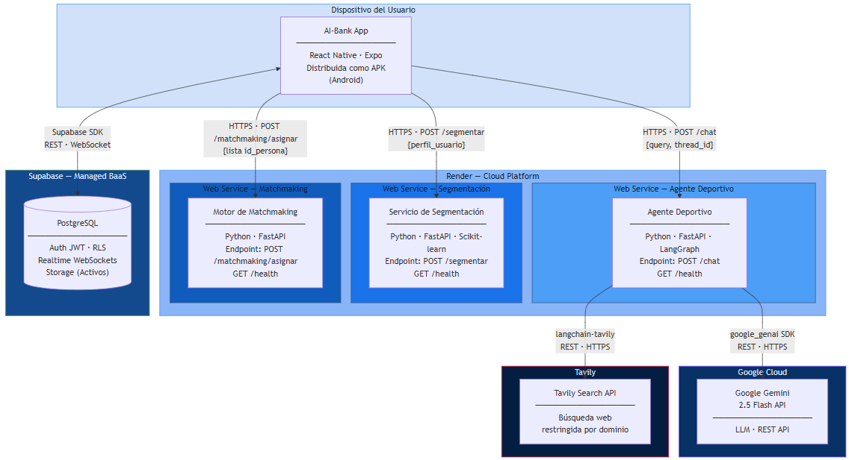
Mundial de Millas
Diagrama de despliegue

Slide 7

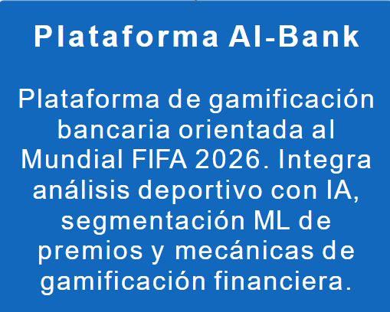

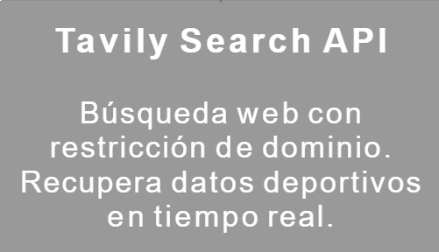
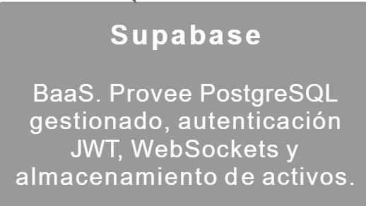
Mundial de Millas
Diagrama de Contexto
Consulta partidos, realiza pronósticos, gestiona perfil bancario y premios [HTTPS]
Envía prompts de los agentes; recibe razonamiento y texto generado [REST API / HTTPS]
Lee y escribe datos de usuario, pronósticos, cromos y transacciones [SDK / REST ]
Ejecuta búsquedas deportivas [REST API / HTTPS]

Slide 8

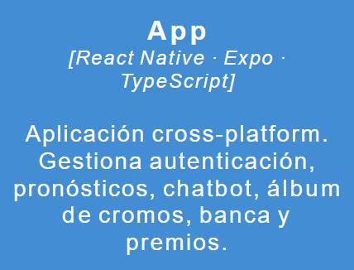
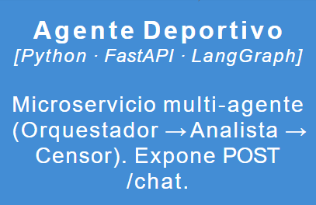
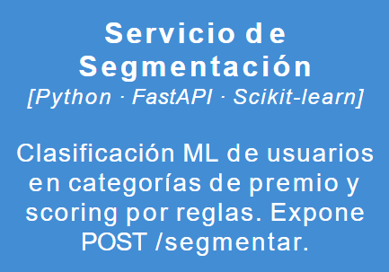
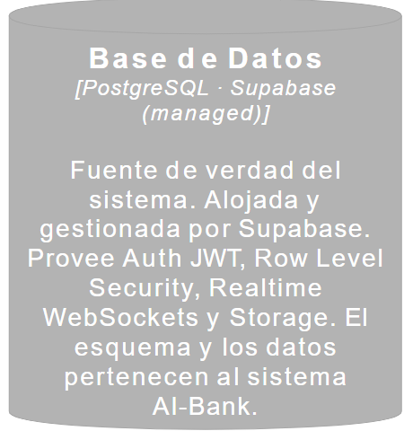

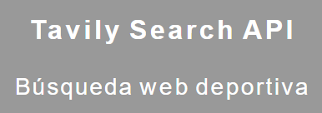
Mundial de Millas
Diagrama de contenedores
Usa la aplicación [HTTPS]
App
[System]
Lee y escribe perfil, pronósticos, cromos y consumo [Supabase SDK / REST]
Consulta análisis de partido
[JSON · HTTP POST /chat]
Solicita recomendación de premio [JSON · HTTP POST /segmentar]
Invoca LLM por cada agente [REST API / HTTPS]
Ejecuta 6 búsquedas deportivas [REST API / HTTPS]
Solicita recomendación de premio [JSON · HTTP POST /segmentar]

Slide 9
Mundial de Millas
Diagrama de Componentes

Slide 10
Mundial de Millas
Diagrama de Componentes

Slide 11
Mundial de Millas
Diagrama de Componentes

Slide 12
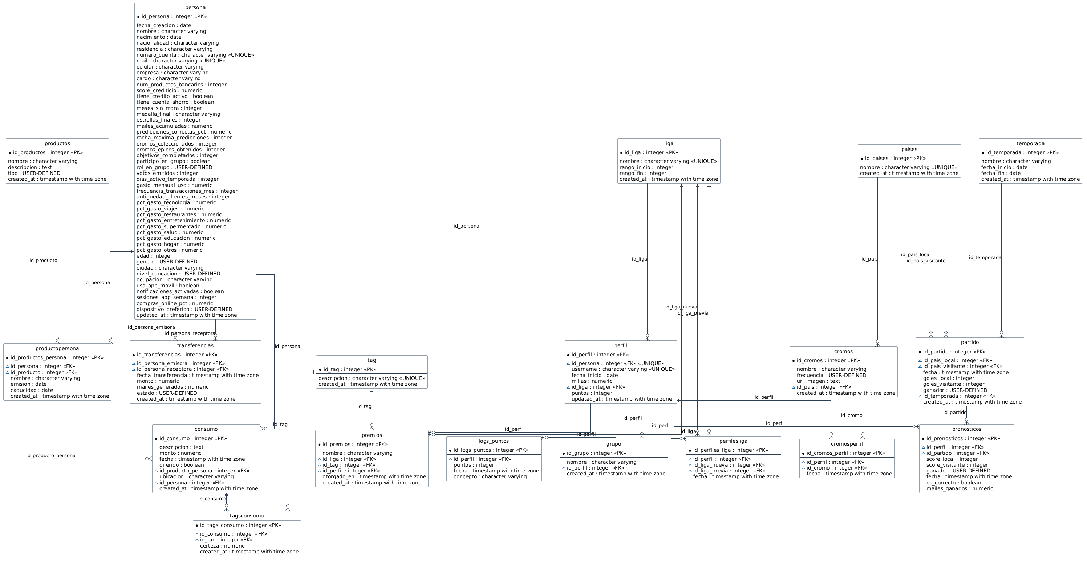
Mundial de Millas
Modelamiento de datos

Slide 13
Mundial de Millas
Generación y procesamiento de datos

Slide 14
Mundial de Millas
IA
Chatbot de Análisis Deportivo: Sistema multi-agente basado en Gemini 2.5 Flash que genera informes estadísticos profundos sobre el Mundial. Orquesta la búsqueda de datos en tiempo real (FIFA, ESPN) y entrega análisis neutros en Markdown, evitando predicciones directas para incentivar el juego con la moneda de la app.
Segmentación Inteligente de Premios: Motor de personalización que utiliza Machine Learning para clasificar a los usuarios en categorías de interés. Cruza el comportamiento y perfil del usuario con reglas de negocio para ofrecer recomendaciones de premios explicables y alternativas adaptadas a su contexto específico.
Motor de Matchmaking: El algoritmo asigna un peso del 70% al historial de egresos (categorización de comercios y frecuencia de consumo) y un 30% a la liquidez financiera (saldo proyectado). El sistema procesa estas variables para calcular un índice de compatibilidad y automatizar la asignación de grupos.

Slide 15
Mundial de Millas
TRABAJO FUTURO
Front
Microservicios
de Negocio
Microservicios
de IA
Capa de
Datos
CI/CD
& Ops
Azure
Static
Web Apps
Auth Service
Agent
Service
PostgreSQL
Azure Devops
User Service
Prediction Svc
Segmentation
Service
Banking Service
Azure
API Mgmt
(APIM)
Cosmos DB
(Gremlin)
GraphRAG
Monitor
+ AppInsights
Album Service

